Slide 1
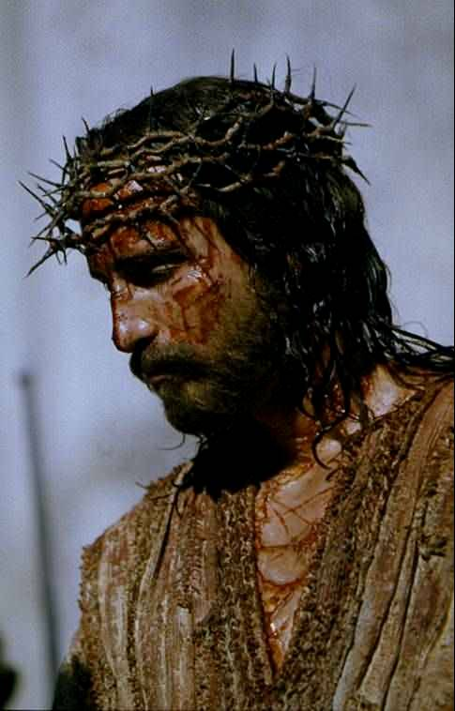
VOCÊ QUER JEJUAR NESTA QUARESMA?

Slide 2

Jejue de julgar os outros
e descubra Jesus que vive neles.

Slide 3

Jejue de palavras que ferem
E farte-se de frases que purificam...

Slide 4

Jejue de descontentamentos
E viva cheio de gratidão

Slide 5

Jejue de ofensas e injúrias
E farte-se de mansidão e paciência

Slide 6

Jejue de pessimismo
E encha-se de esperança e otimismo

Slide 7

Jejue de preocupações
E satisfaça-se de confiança em Deus

Slide 8

Jejue de lamúrias e queixas
E satisfaça-se com as coisas simples
da vida.

Slide 9

Jejue de pressões e farte-se de oração

Slide 10
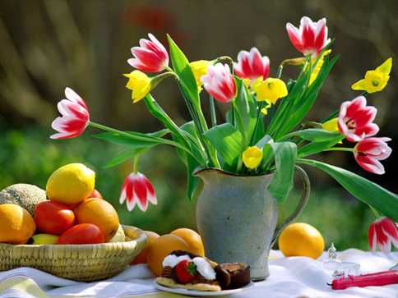
Jejue de tristeza e amargura
E encha seu coração de alegria

Slide 11

Jejue de egoísmos
E encha-se de compaixão pelos outros.

Slide 12

Jejue de rancores e encha-se de atitudes de reconciliação...

Slide 13
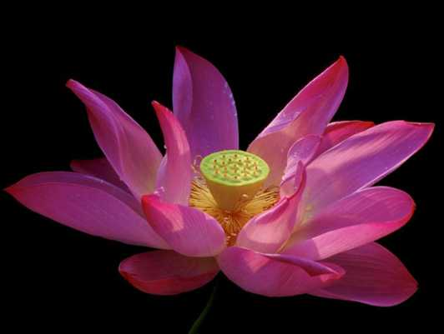
Jejue de palavras e viva de silêncios para escutar a outros...

Slide 14
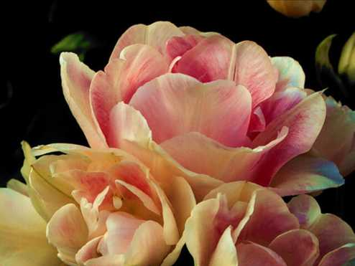
Jejue de pensamentos de fraqueza
E encha-se de promessas que inspiram

Slide 15

Jejue de tudo o que lhe afaste de Jesus E procure tudo o que DELE lhe aproximar...

Slide 16
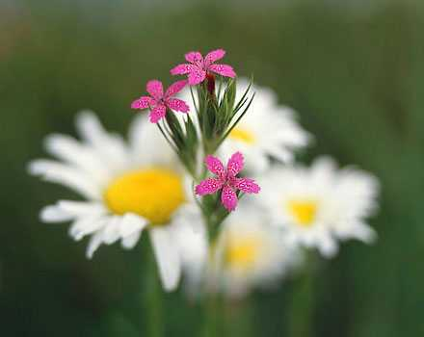
Se todos vivermos este jejum, nossos dias se irão inundando de paz, de amor, de confiança...

Slide 17

Que os corações se abram com o jejum na Quaresma
para receber a Jesus Ressuscitado!
Com muito amor...

